Slide 1
10 спорных английских слов.
Как писать их правильно
Шайдурова Валентина Федоровна
Учитель английского языка
ГБОУ «Школа №106»
Санкт-Петербург
2015 г.

Slide 2
Наряду с произношением и грамматикой,
одной из основных проблем изучающих английский язык,
является словарный запас.
Произносить слова и даже использовать их в своей речи
может быть нетрудно.
До тех пор, пока вы не захотите их написать.
Ведь не все слова пишутся так же, как и слышатся.
Поэтому у изучающих английский язык,
а иногда и у его носителей, возникают трудности.

Slide 3
NECESSARY (пер. НЕОБХОДИМЫЙ)
Трудное слово!
Наверняка перед тем, как написать его, вы всегда думаете:
«Там 2 “c’s”, две “s’s” или еще надо поставить что-то между?
Запомнить его написание достаточно просто.
Представьте, что вы пытаетесь надеть рубашку с одним рукавом.
Это нелегко, верно?
Для того чтобы надеть рубашку необходимо (necessary),
чтобы у нее был один воротник – collar (the c!)
и два рукава —sleeves (the s’s!).

Slide 4
2. STATIONARY ИЛИ STATIONERY
Эти два слова имеют совершенно разные значения:
“Stationary” переводится как неподвижный, постоянный,
а “stationery” как канцелярские принадлежности.
Как их не перепутать?
Возьмите –ERY, окончание “stationery”, в качестве подсказки и
запомните, что “e” используется для ластиков —erasers и
конвертов — envelopes – канцелярских принадлежностей,
stationery!

Slide 5
3. SEPARATE (пер. ИЗОЛИРОВАННЫЙ)
Когда мы произносим это слово, то слышим “seperate”.
Однако, такое написание, является неверным.
Поэтому, чтобы никогда не делать такой ошибки,
представьте себе большую, волосатую крысу.
Этот образ на время задержится у вас в голове.
Просто запомните: there’s a rat in “separate”
(чтобы лучше запомнить, рифмуйте!)

Slide 6
4. AFFECT ИЛИ EFFECT (пер. ВЛИЯТЬ И ЭФФЕКТ)
Это омонимы – слова, которые звучат одинаково,
но пишутся по-разному.
Как запомнить их отличие?
Для лучшего запоминания, обратите внимание
на первые буквы каждого слова.
“Affect” начинается с “a” и относится к действию — action,
в то время как “effect” начинается с “e” и
относится к конечному следствию — end.

Slide 7
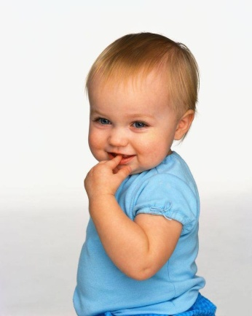
5. EMBARRASSED (пер. СМУЩЕННЫЙ)
Вас смущает, что вы не всегда можете правильно написать
данное слово? Вы не одиноки!
Это еще один каверзный случай с двойной “s”.
Для правильной ассоциации, представьте маленького мальчика,
который смущается ужасного пения своей сестры.
Он весь краснеет, когда его сестра поет —
“He goes really red when his sister sings.”
Это поможет вам запомнить написать двух “r” и двух “s”.

Slide 8
6. COMPLIMENT ИЛИ COMPLEMENT
(пер. КОМПЛИМЕНТ И ДОПОЛНЕНИЕ)
Compliment (комплимент) – это что-то приятное,
что вы говорите другому человеку,
а complement (дополнение) –
(например, это хорошее дополнение к вину).
Чтобы запомнить, что к чему относится,
обратите внимание на среднюю букву.
Антоним комплимента – оскорбление, т.е. insult.
А complement усиливает, т.е. enhances что-то.

Slide 9
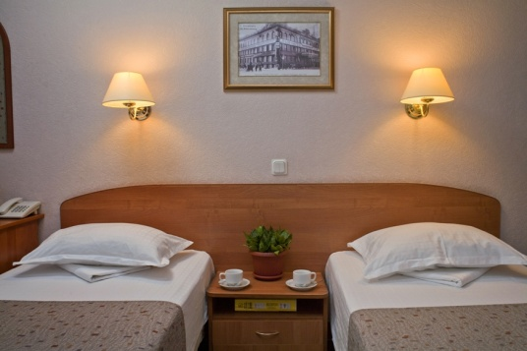
7. ACCOMMODATION (пер. ЖИЛЬЕ)
Еще одно удвоение букв.
Как их много!
Чтобы запомнить двойные буквы,
представьте себя на регистрации в дорогом отеле
в 2х-местный номер.
Лучшее жилье имеет
две 2х — спальные кровати,
т.е. two double beds.

Slide 10
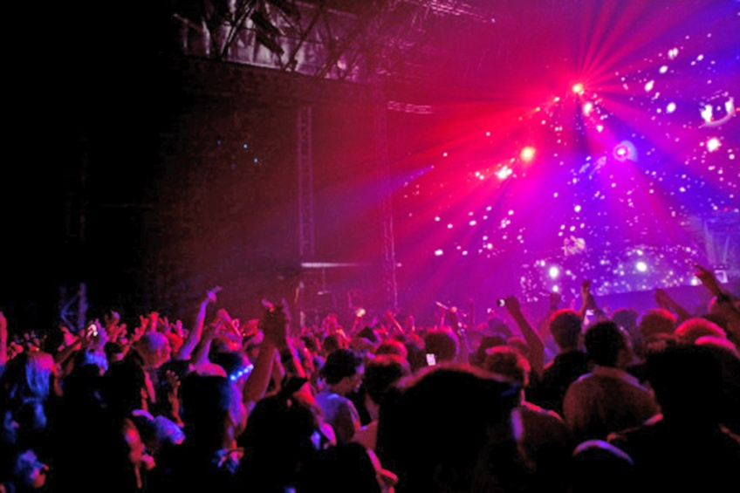
8. RHYTHM (пер. РИФМА)
Вы не единственный, кто считает,
что написание этого слова сложно запомнить.
Теперь представьте себя на забитом танцполе и начните рифмовать.
Для запоминания вам очень поможет следующее:
“Rhythm helps your two hips move.

Slide 11
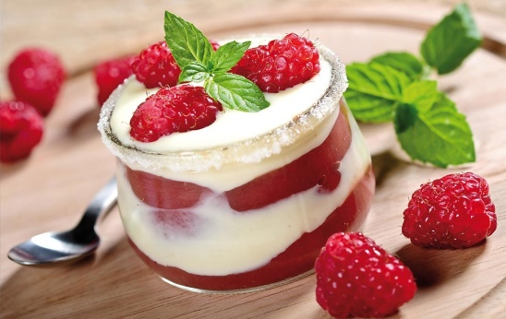
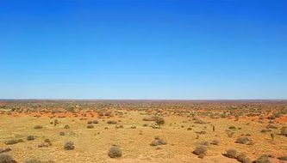
9. DESSERT DESERT (пер. ДЕСЕРТ И ПУСТЫНЯ)
“Dessert” путают с “desert” не только изучающие английский язык.
Эти слова могут запутать и носителя языка. Как этого избежать?
Представьте себя, наслаждающимся шоколадным тортом,
банановым сплитом или любым другим десертом.
Хотите добавки? Несомненно!
Готовьтесь добавить еще одну “s”!
Когда дело касается десертов,
мы всегда хотим еще, даже если уже нет места .

Slide 12
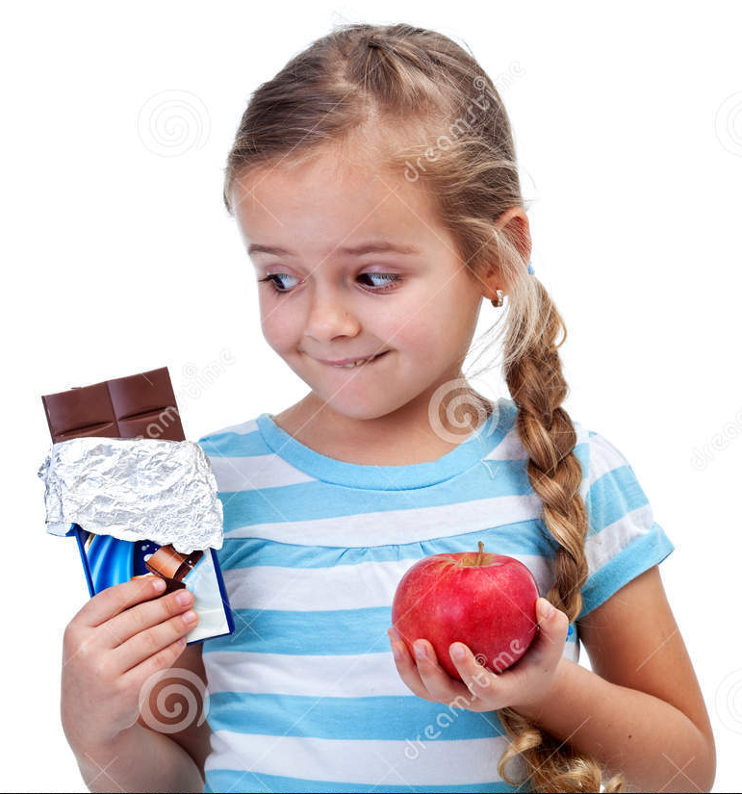
10. DILEMMA (пер. ДИЛЕММА)
Со всеми этими трудностями,
было бы странно не выучить и это слово.
Очень часто люди забывают о второй “m”,
когда пишут его.
Закрепите у себя в голове, что “Emma has a dilemma.”

Slide 13
Источники
http://www.ef-russia.ru/blog/language/10-%D1%81%D0%BF%D0%BE%D1%80%D0%BD%D1%8B%D1%85-%D0%B0%D0%BD%D0%B3%D0%BB%D0%B8%D0%B9%D1%81%D0%BA%D0%B8%D1%85-%D1%81%D0%BB%D0%BE%D0%B2

